Slide 1


2017
一起看电影Co-viewer
第7组

Slide 2


1
团队介绍
2
项目介绍
目录
3
项目功能
4
项目总结

Slide 3

01
团队介绍

Slide 4


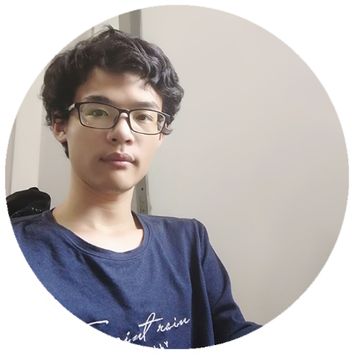

前端部分
范志康
庾聪晖
齐晓阳

Slide 5


后台部分
任抒怀
周振宇

Slide 6

文档·前端
文泽宇

Slide 7
02
项目介绍

Slide 8
观影的苦恼
当节日来临时，别人都成双成对出入电影院时，你却只能一个人独自出入影院。
当一部好电影上映时，你的朋友都在关注电影主演的颜值而你却一个人孤零零地对电影的内容做出评论。
当大投入大片登录院线的时候，你却因为节衣缩食只能在家里欣赏没有特效的电影。

Slide 9


“为什么我们对科技期待更多，但却不能让彼此更亲密”？
当代社会群体性孤独的解决方案：

Slide 10
观影+社交
观影：查看电影信息；预定影票；撰写影评
社交：展现自己的爱好、品味；发现志趣相投的朋友；相约观影

Slide 11
03
项目功能

Slide 12
项目功能
2.电影管理
1.用户管理
02
01
03
3.邀约管理
05
5.社交管理
04
4.消息管理

Slide 13
1.用户管理
登录注册模块
用户管理
账号设置模块
用户说说模块

Slide 14
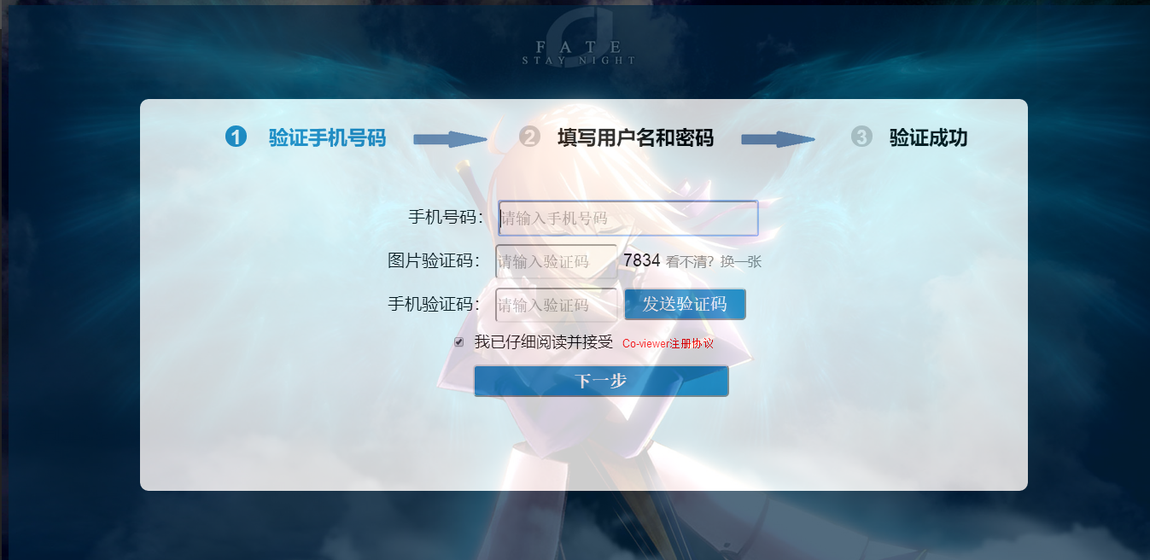
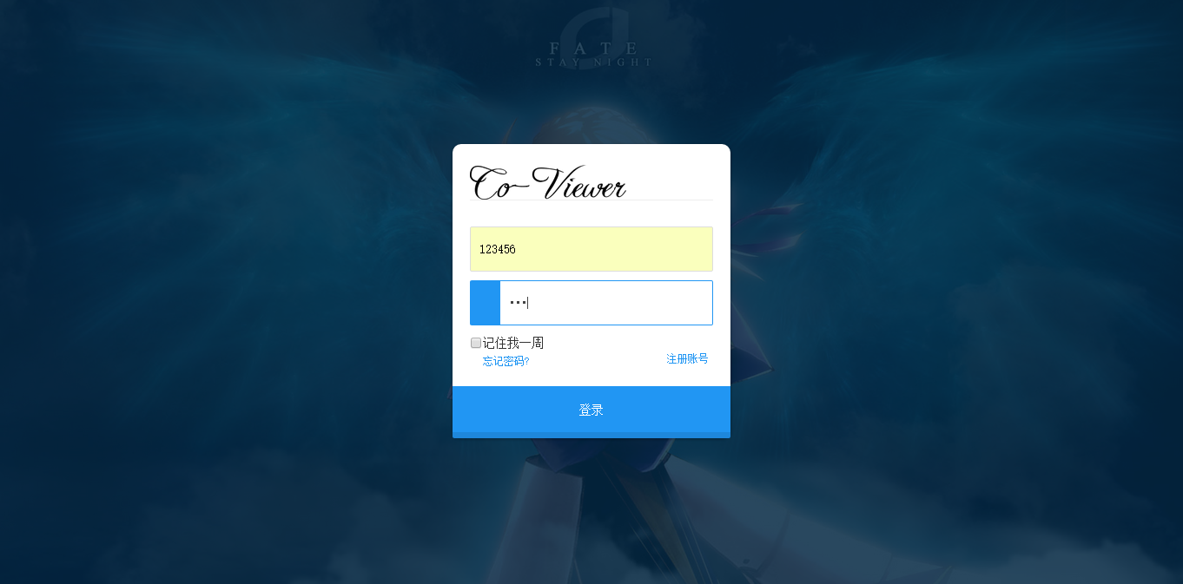
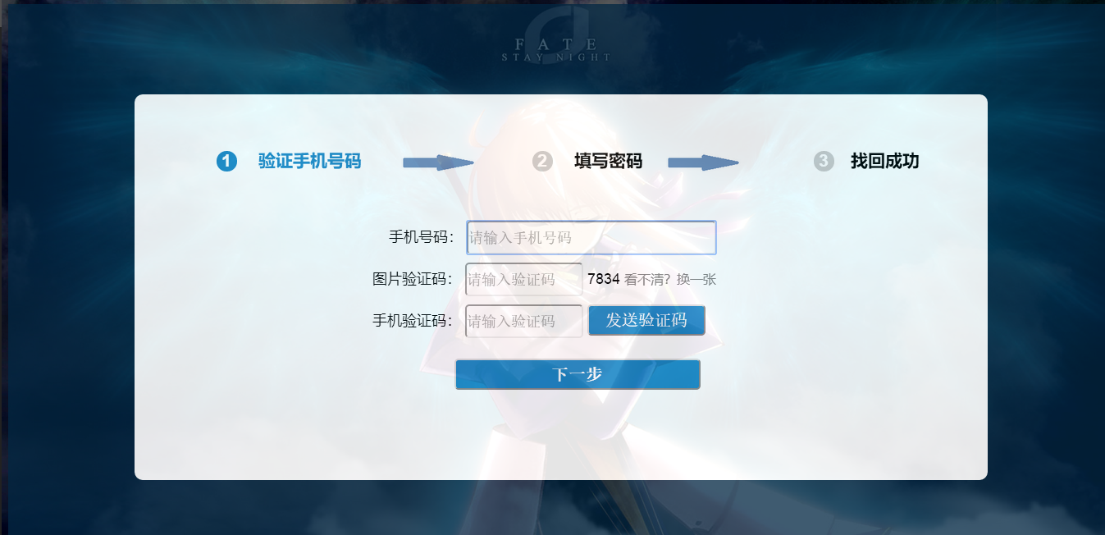
1.1 登录注册模块
用户登录
用户注册
忘记密码

Slide 15
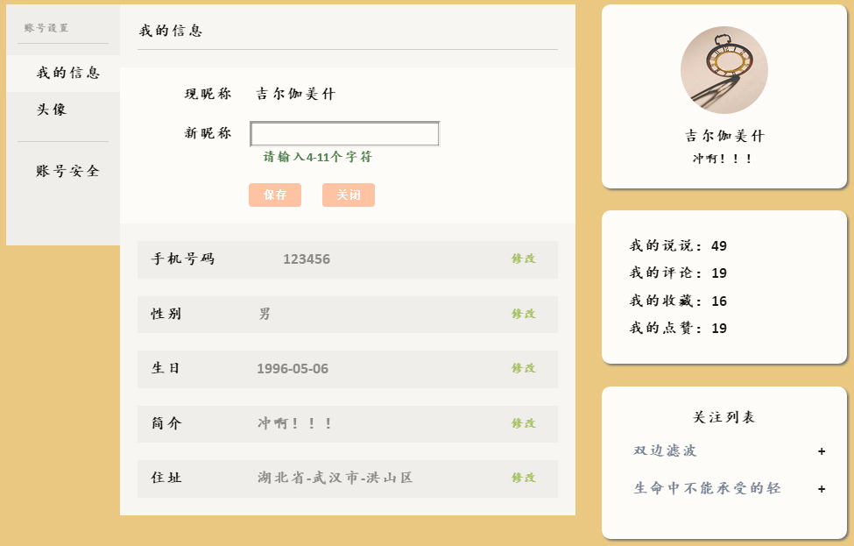
1.2 账号设置模块

Slide 16
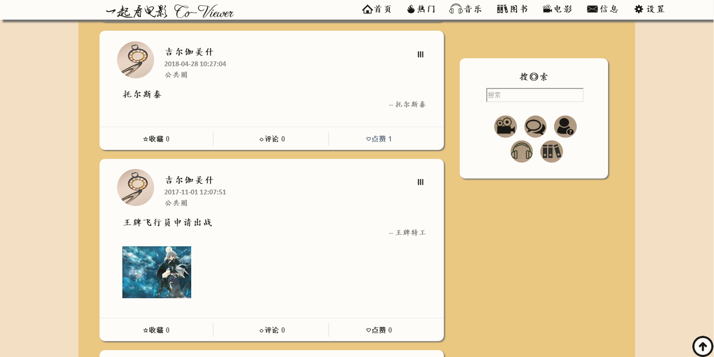
1.3 说说模块-查看说说

Slide 17
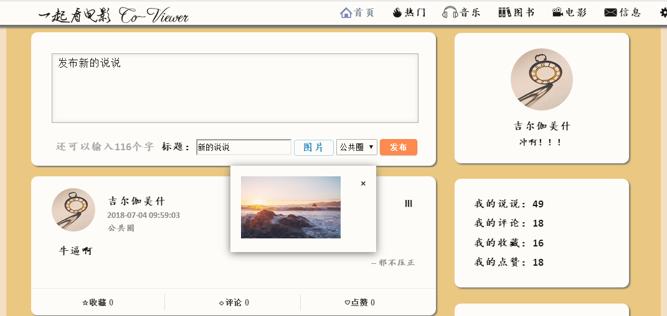
1.3 说说模块-发布说说

Slide 18
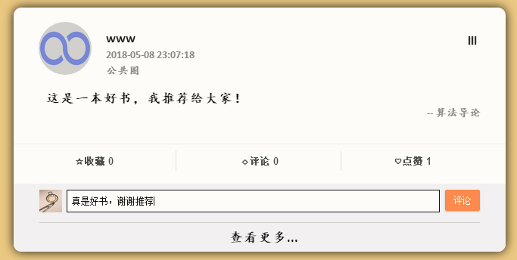
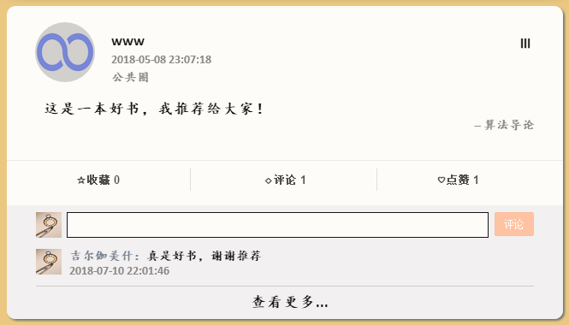
1.3 说说模块-说说的收藏、评论、点赞

Slide 19
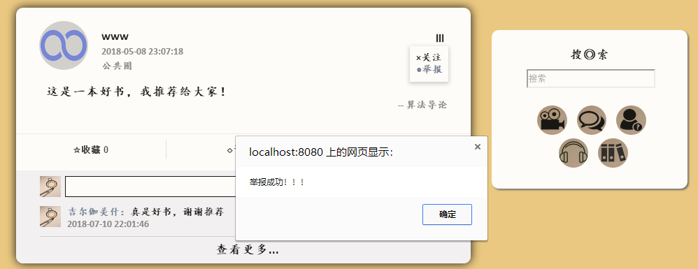
1.3 说说模块-说说的关注、举报

Slide 20
2.电影管理
即将上映模块
高分电影模块
正在上映模块
电影管理
北美票房模块
电影详情模块
影评发布模块

Slide 21
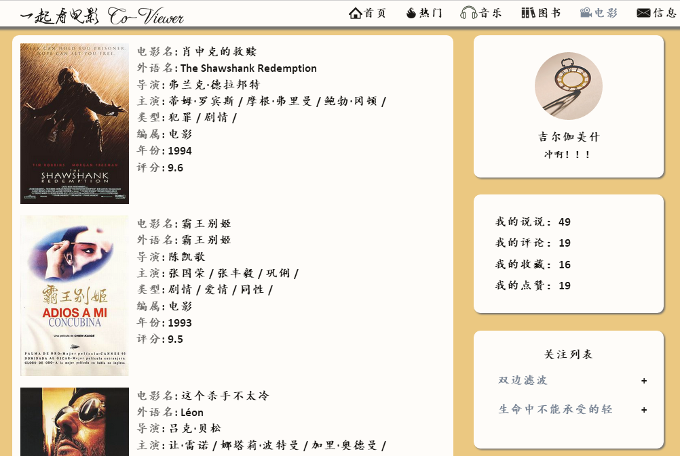
2.2 高分电影模块

Slide 22
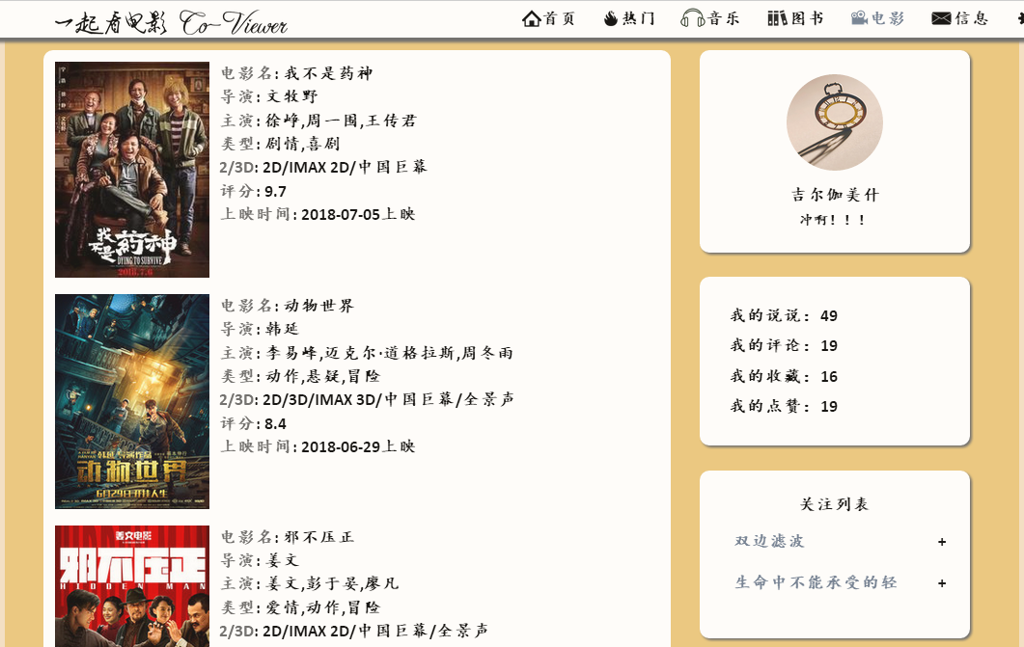
2.3 正在上映模块

Slide 23
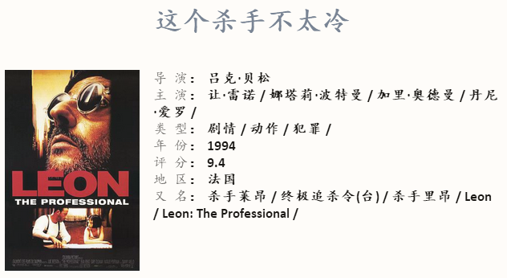
2.5 电影详情模块

Slide 24
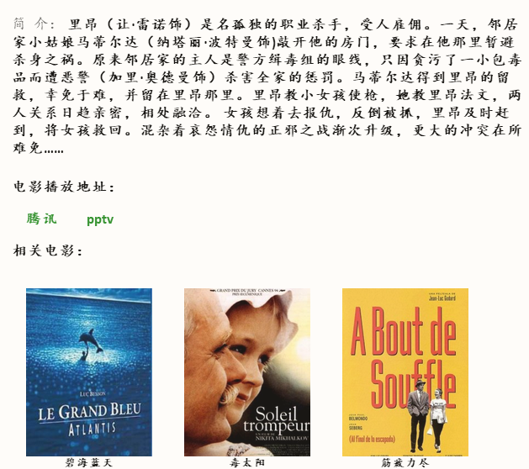
2.5 电影详情模块

Slide 25
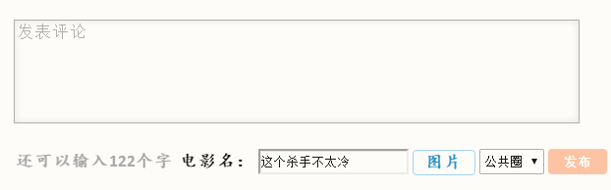
2.6 影评发布模块-发布影评

Slide 26
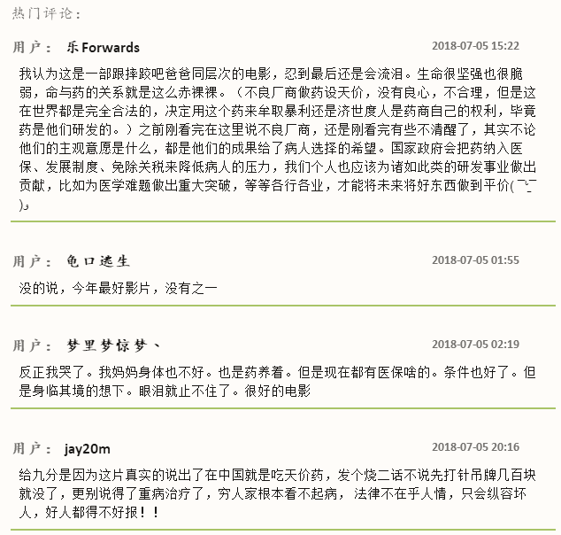
2.6 影评发布模块-查看影评

Slide 27
3.邀约管理
添加到想看列表
邀约管理
查看想看列表
在想看列表中发起邀约
直接订票

Slide 28
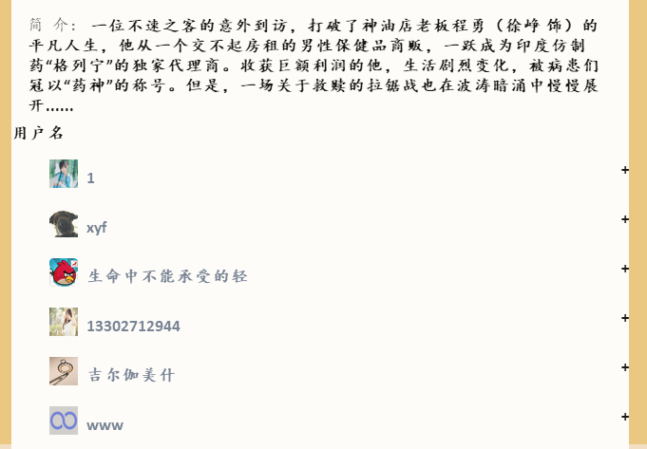
3.2 查看想看列表

Slide 29
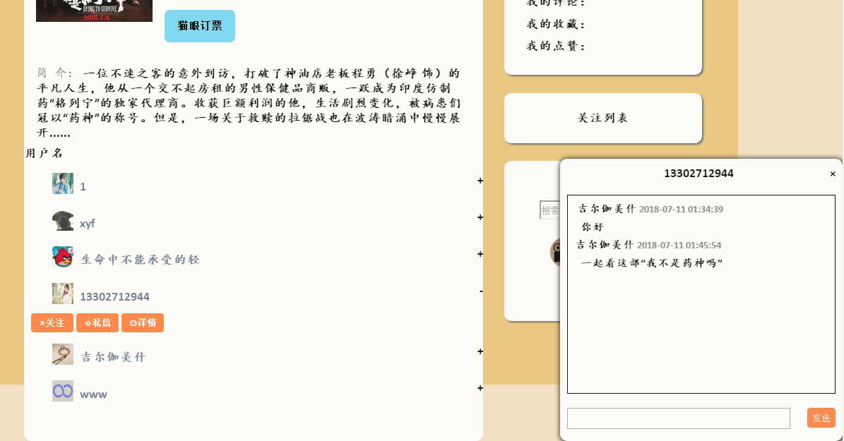
3.3 在想看列表中发起邀约

Slide 30
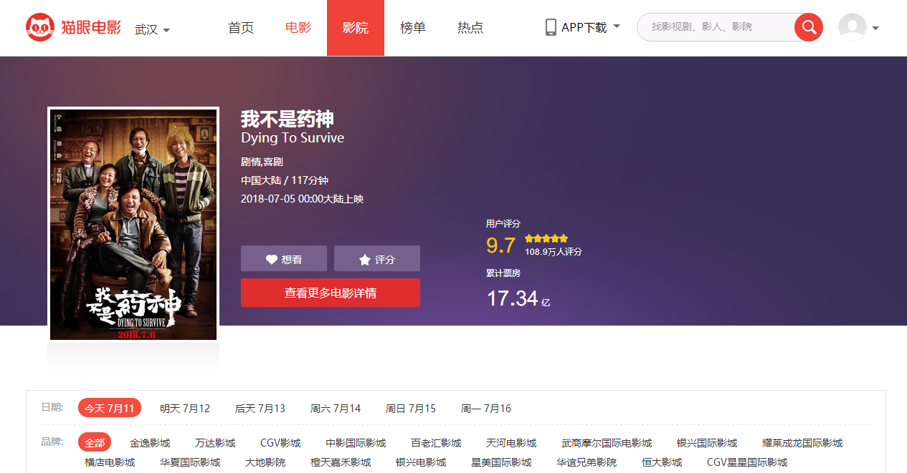
3.4 直接进入猫眼官网进行订票

Slide 31
4.消息管理
关注
消息管理
私信
详情

Slide 32
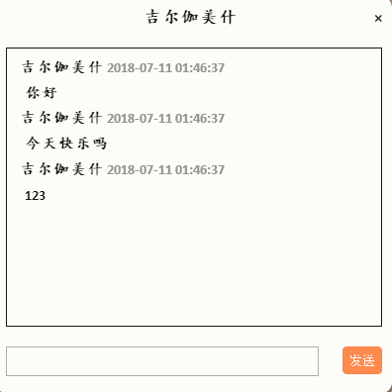
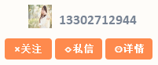

4.消息管理

Slide 33
5.社交管理
评论模块
社交管理
点赞模块
收藏
关注列表

Slide 34
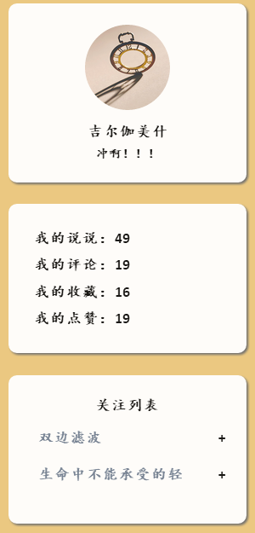
5.社交管理

Slide 35
04
项目总结

Slide 36
技术应用
页面解析框架：
Thymeleaf
前端：
HTML
CSS
JS
SSM框架：
Spring
SpringMVC
Mybatis
数据库：
MySQL
猫眼、豆瓣、淘宝API

Slide 37
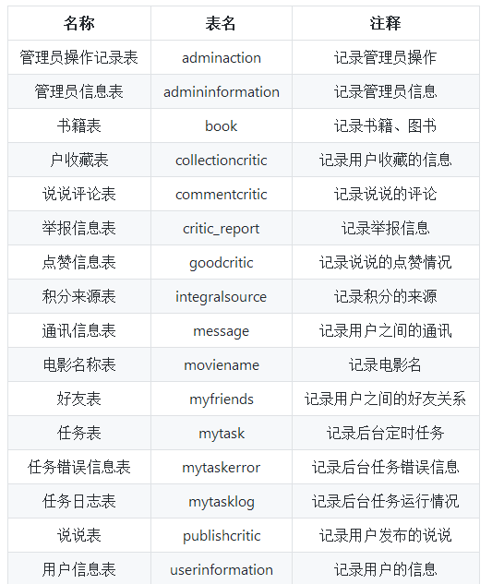
数据库表：

Slide 38
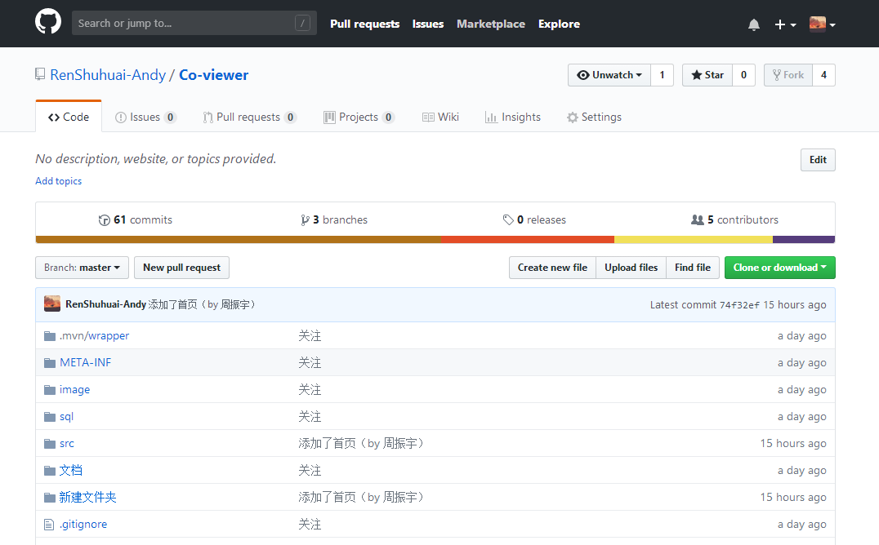

Slide 39
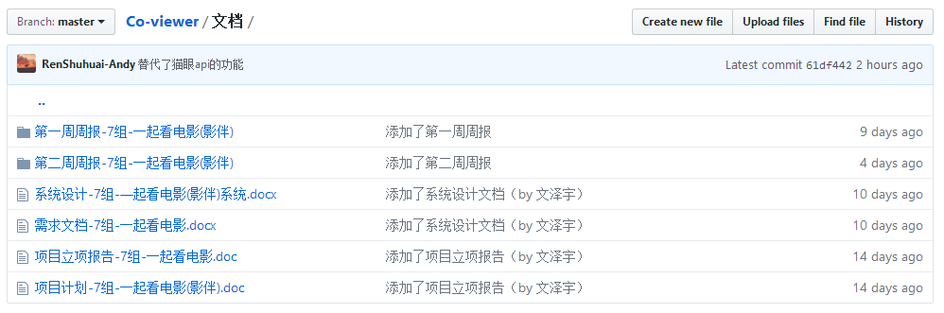
文档撰写

Slide 40
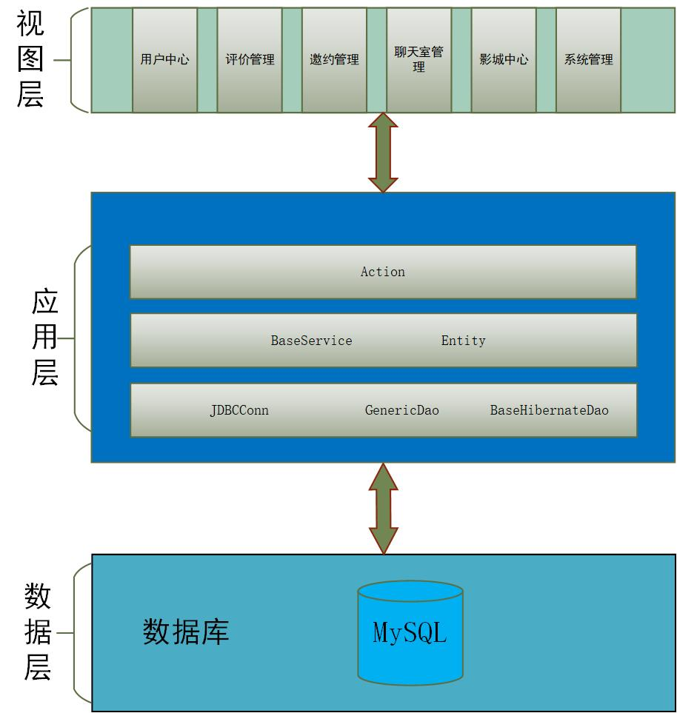
层次设计

Slide 41
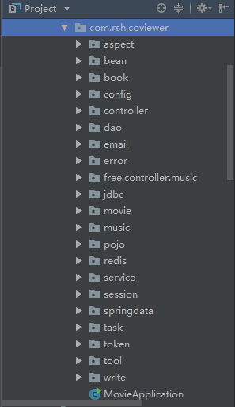
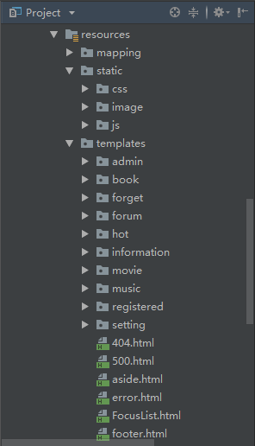
代码框架

Slide 42
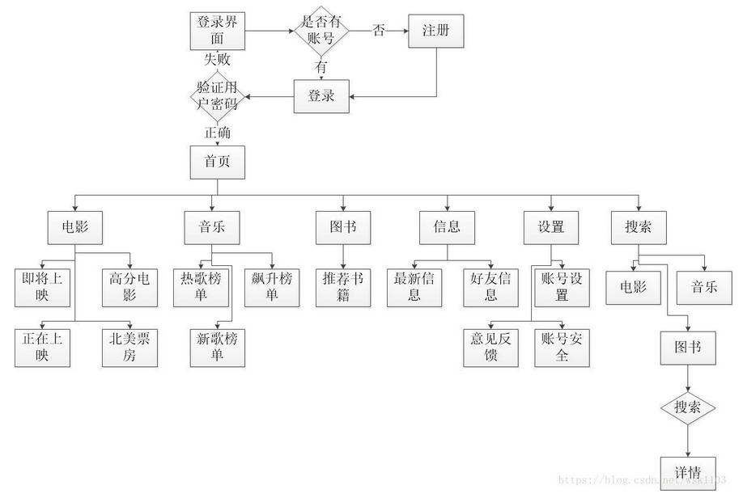
客户端业务流程

Slide 43
修复BUG
映射路径错误
数据格式错误
判断逻辑错误
API解析失败

Slide 44
创新点
搜索系统
IP定位
敏感词屏蔽
展示与交互并重
书影音结合

Slide 45
改进方向
协同过滤
推荐系统
增加优惠券功能
优化定位功能
优化聊天功能
优化体验、降低成本

Slide 46
2018
感谢您的观看

